Slide 1
Blocos de repetição
por SANJAY e ARVIND SESHAN

Slide 2
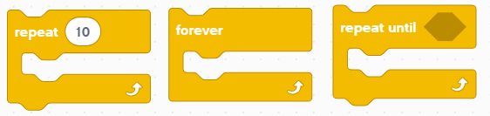
Objetivos
Aprender a repetir uma ação usando o Bloco Repete

Slide 3
Código de repetição
Digamos que você quer que o robô repita uma ação.
Você copiaria os blocos repetidamente?
E se precisasse repetir a ação para sempre?
Você pode usar o Bloco Repete para repetir uma ação um determinado número de vezes ou até uma condição ser atendida.
Blocos Repete tornam mais fácil repetir a mesma tarefa várias vezes.
O benefício adicional é que um loop pode acabar quando você desejar. (Um número especifico de vezes, rodar para sempre, uma condição etc)
Blocos Repete estão na Paleta Controle

Slide 4
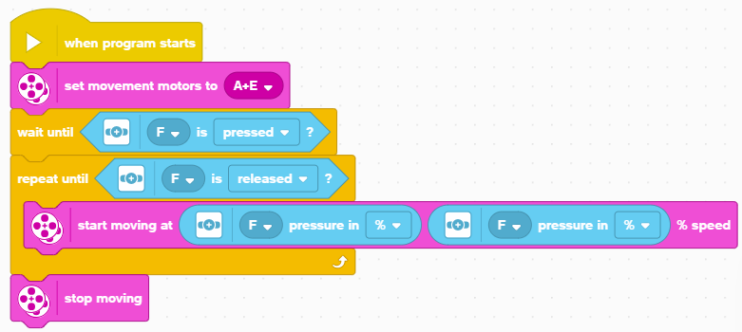
Usando o bloco até que…repete
Nesse exemplo o robô ajusta a velocidade dos motores baseado no Sensor de Força até que ele seja liberado. Esse tipo de loop é diferente do bloco Espere até que uma vez que você pode realizar outras ações enquanto você espera.
Configura seus motores
Aguarda até o sensor ser pressionado pela primeira vez
Repete até o sensor ser liberado
Ajusta a velocidade do motor baseado na leitura do sensor de força em cada passagem pelo loop.

Slide 5
Desafio: dar a volta na caixa
Dê a volta na caixa
Para fazer isso você deve andar 20cm e virar a direita.
Repita essa ação 4 vezes até dar a volta completa.
Você deve lembrar da lição Indo para frente e Virando para completar esse desafio.
Você pode repetir essas duas ações com o Bloco Repete
20cm

Slide 6
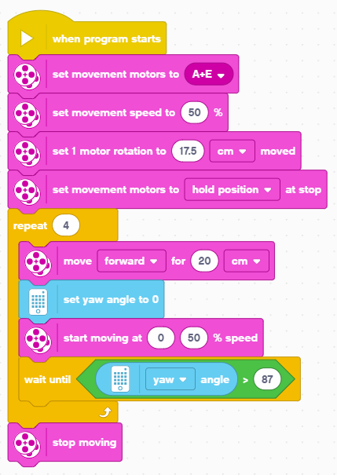
Solução do desafio
Em lições anteriores você aprendeu a configurar o movimento do seu robô. O primeiro conjunto de blocos define os motores de movimento, a % de velocidade, a distância percorrida em uma rotação e pede para os motores Manterem a posição. (Veja a lição configurando o seu robô). Esse programa foi configurado para o DroidBot IV
Escreva o código para o robô ir 20cm para frente (Veja a lição Movimento) e virar 90 graus (Veja a lição virando com o giroscópio)

Slide 7
CRéditos
Essa lição foi criada por Sanjay Seshan e Arvind Seshan para SPIKE Prime Lessons
Mais lições em www.primelessons.org
Traduzido para o português por Lucas Colonna
This work is licensed under a Creative Commons Attribution-NonCommercial-ShareAlike 4.0 International License.

